Slide 1

Przegroda budowlana – granica między budynkiem a budowlą. Rozważania po wyroku NSA z 30 lipca 2020 r., II FSK 2872/18
Paweł banasik
Deloitte

Slide 2
budynek – obiekt budowlany w rozumieniu przepisów prawa budowlanego, który jest trwale związany z gruntem, wydzielony z przestrzeni za pomocą przegród budowlanych oraz posiada fundamenty i dach
art.1a ust.1 pkt 1 upiol

Slide 3
Stan faktyczny
Podatnik na terenie zakładu produkcyjnego posiadał wiatę.
Obiekt ten był wyposażony tylko w jedną ścianę murowaną oraz był przegrodzony dodatkowo z dwóch stron za pomocą blachy falistej oraz z siatki
Podatnik klasyfikował wiatę jako budynek – płacił podatek od jej powierzchni – zdecydował się skorygować swoje podejście zmieniając klasyfikację na budowlę
Organ podatkowy, SKO oraz WSA uznały, że obiekt ten jest budynkiem
Głównym argumentem było stwierdzenie, że brak ściany, niepełna przegroda nie dyskwalifikuje możliwości uznania obiektu za budynek

Slide 4
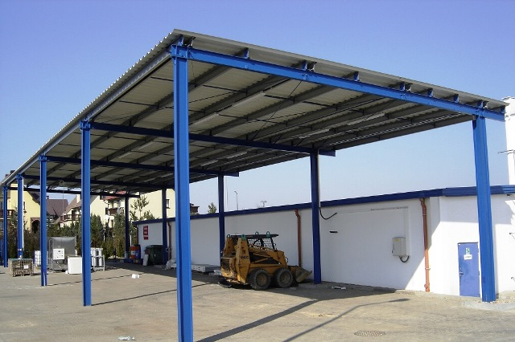
Jak wygląda wiata?

Slide 5
WSA w Białymstoku, I SA/Bk 159/18
Pojęcia przegrody budowlanej, o którym mowa w art. 1a ust. 1 pkt 1 u.p.o.l., nie można zawężać do ściany w tradycyjnym rozumieniu tego słowa, ale należy objąć tą kategorią również takie elementy struktury budynku, jak np. filary, słupy czy kolumny, które w sensie konstrukcyjnym mogą pełnić tę samą funkcję co ściana, i które strukturalnie wydzielają budynek lub jego część z przestrzeni ( wyroki NSA: II FSK 779/16, II FSK 2122/14; II FSK 1581/15; II FSK 2086/13,)
To techniczna konstrukcja całego obiektu powinna stanowić miarodajne kryterium i punkt odniesienia dla ustalenia, czy dany obiekt budowlany – dla celów jego opodatkowania – jest, czy nie jest budynkiem (por. wyrok NSA II FSK 2975/13). Jeżeli z przyczyn funkcjonalnych dany budynek nie posiada trwałej ściany, lecz jest możliwym jego wydzielenie z przestrzeni, powinien zostać uznany za budynek.

Slide 6
Tezy wyroku NSA
"wydzielenie" wskazuje na oddzielenie trójwymiarowej bryły obiektu budowlanego (budynku) od otaczającej go, również trójwymiarowej, przestrzeni. Nie jest to tylko "oddzielenie" jednej części od drugiej. Powyższe powoduje, że wprawdzie przegroda (ściana) nie musi mieć charakteru jednolitego (np. może być z otworami okiennymi, otworami wentylacyjnymi), jednak brakujące elementy przegrody nie mogą zaburzać w obrysie zewnętrznym charakteru wydzielenia bryły budynku z przestrzeni
spełnienie przesłanki "wydzielenia z przestrzeni" oznacza zakreślenie granic obiektu poprzez istniejące przegrody budowlane, przy uwzględnieniu wszystkich kondygnacji budynku.

Slide 7
Tezy wyroku NSA
Aby dany obiekt mógł być uznany za budynek, musi być możliwe określenie jego obrysu poprzez dokładne określenie granic przestrzeni zajmowanej przez budynek.
Skoro bowiem podstawę opodatkowania stanowi powierzchnia użytkowa budynku, obliczana po wewnętrznej długości ścian, to muszą istnieć przegrody, pozwalające ustalić granice tej powierzchni.
Dwie przegrody z blachy falistej i panele z siatki trudno uznać za przegrodę budowlaną wydzielającą obiekt z przestrzeni, mogą one stanowić co najwyżej ogrodzenie obiektu.

Slide 8
Co to jest przegroda budowlana? … podatkowe „cofanie do tyłu”
O tym czy obiekt jest budynek nie decyduje przegroda budowla per se ale to, że ma ona wydzielać obiekt z przestrzeni.
Przegroda – zgodnie z SJP, to coś, co przegradza, oddziela, ścianka, przepierzenie
Wydzielić, zgodnie z SJP, to oddzielić coś, co wchodziło w skład większej całości
Przestrzeń - nieograniczony obszar trójwymiarowy, w którym zachodzą wszystkie zjawiska fizyczne

Slide 9
Wnioski
Jedno pomieszczenie lub grupa pomieszczeń w ramach dużego budynku, które nie posiadają przegród budowlanych nie dyskwalifikują obiektu jako budynku
Słupy nie są przegrodą budowlaną, w tym sensie, że obiekt składający się z czterech słupów trudno uznać za wyodrębniony z przestrzeni (ale to nie dotyczy pomieszczeń stanowiących fragmentu budynku)
Choć przegrodą budowlaną może być wszystko co wygradza obiekt to zdrowy rozsądek jest wskazany (ażurowa siatka „średnio” wygradza obiekt z przestrzeni – mysz się w każdym razie spokojnie przeciśnie)

